Slide 1
1. Общая характеристика и особенности рынка труда
2. Спрос и предложение рабочей силы. Экономическая природа заработной платы
3. Особенности земли как фактора производства
4. Земельная рента и ее виды
5. Особенности функционирования рынка капитала
Тема 7. Рынки факторов производства и формирование факторных
доходов
План:

Slide 2
Цель лекции:
рассмотреть особенности функционирования факторных рынков, специфику факторных доходов; изучить особенности формирования спроса и предложения на факторных рынках

Slide 3
Факторы производства
Факторные доходы
ЗЕМЛЯ
РЕНТА
ТРУД
ЗАРАБОТНАЯ ПЛАТА
КАПИТАЛ
ПРОЦЕНТ
ПРЕДПРИНИМА-
ТЕЛЬСКАЯ
СПОСОБНОСТЬ
ПРИБЫЛЬ

Slide 4
1. Общая характеристика и особенности рынка труда
РЫНОК ТРУДА — рынок спроса и предложения на рабочую силу. Через рынок труда осуществляется продажа рабочей силы на определенный срок.
На рынке труда продается и покупается не сам труд, а услуги труда, количество и качество которых зависят от многих факторов:
уровня профессиональной подготовки работника;
квалификации;
опыта, добросовестности и т.д.

Slide 5
Особенности рынка труда:
во-первых, большая продолжительность взаимоотношений продавца и покупателя.
Если на рынке большинства потребительских товаров (исключение составляют дорогостоящие изделия, продающиеся в кредит, и товары, имеющие гарантийное обслуживание) контакт продавца и покупателя мимолетен и заканчивается передачей прав собственности на объект торговли, то на рынке труда взаимоотношения продавца и покупателя длятся, такое количество времени, на которое заключается договор найма работника.

Slide 6
во-вторых, большая роль, которую играют на рынке труда не денежные факторы:
сложность и престижность работы;
условия труда, его безопасность для здоровья;
гарантии занятости и профессионального роста;
моральный климат в коллективе и др.;
в-третьих, значительное воздействие, которое оказывают на рынок труда различные институциональные структуры - профессиональные союзы, трудовое законодательство, государственная политика занятости и профессиональной подготовки, союзы предпринимателей и другие.

Slide 7
в-четвертых, постоянное превышение предложения рабочей силы над спросом на нее.
в-пятых, на рынке труда происходит конкурентная борьба между работниками за свободные рабочие места. В этой борьбе побеждает тот, кто может обеспечить своим трудом собственнику капитала больше прибыли.

Slide 8
Функции рынка труда:
экономическая – заключается в обеспечении оптимального процесса воспроизводства трудового населения.
социальная – состоит в обеспечении высокого уровня жизни и качества работников и их семей.

Slide 9
2. СПРОС И ПРЕДЛОЖЕНИЕ РАБОЧЕЙ СИЛЫ. ЗАРАБОТНАЯ ПЛАТА
Спрос на труд – количество труда, которое работодатели желают нанять в данный период времени за определенную ставку заработной платы.
Спрос на труд зависит от:
потребности производства, т.е. что и сколько производить;
производительности труда.

Slide 10
Спрос на труд считается вторичным, производным от потребности производства в людских ресурсах и производительности труда.
Чем больше потребность производства в создании новых готовых продуктов, тем выше спрос на людские ресурсы – труд, т.е существует прямо пропорциональная зависимость.
Чем выше производительность труда, тем меньше спрос на труд, т.е. чем продуктивнее трудятся рабочие, тем больше они производят продукта и тем меньше нужно нанимать рабочей силы, т.е. существует обратная зависимость.

Slide 11
Рисунок 1 – Кривая спроса на труд
Каждая точка на кривой D показывает, какой будет величина спроса на труд при определенном уровне заработной платы.
Конфигурация кривой и ее отрицательный наклон показывают, что более низкой заработной плате соответствует большая величина спроса на труд и наоборот.
Закон спроса на труд гласит: чем меньше заработная плата, тем больше величина спроса на труд.
W
DL
L

Slide 12
ФАКТОРАМИ РЫНОЧНОГО СПРОСА НА РАБОЧУЮ СИЛУ ЯВЛЯЮТСЯ:
величина спроса на товары и услуги, производимые работниками, ибо спрос на любой ресурс, в том числе и на ресурсы труда, производен от спроса на блага, выпускаемые ими;
уровень заработной платы;
степень заменяемости капитала трудом в процессе производства;
фаза экономического цикла: в фазе подъема спрос на трудовые услуги растет, в фазе спада — сокращается;
сложившаяся экономическая конъюнктура увеличивает или сокращает спрос на трудовые услуги;
научно-технический прогресс, с одной стороны, создает предпосылки для высвобождения части работников или предъявляет к ним новые требования, что сопровождается сокращением занятости, а с другой — вызывает спрос на работников новых профессий и специальностей;
ситуация, при которой объединения работодателей действуют как монопсонии при покупке трудовых услуг, ограничивая спрос на них для снижения ставок заработной платы.

Slide 13
Рисунок 2 – Кривая предложения на труд
W
Предложение труда (labour supply) — это количество труда, которое может быть предложено производству (фирмам) по определенной цене (заработной плате) и в определенное время.
Закон предложения труда гласит: чем больше заработная плата, тем больше величина предложения труда.
SL
0
L

Slide 14
ФАКТОРАМИ, ВЛИЯЮЩИМИ НА РОСТ ПРЕДЛОЖЕНИЯ ТРУДОВЫХ УСЛУГ, ЯВЛЯЮТСЯ:
демографические факторы (рождаемость, смертность, естественный прирост, половозрастная структура), предопределяющие численность населения;
уровень экономической активности различных демографических и этнических групп трудовых ресурсов. Вовлечение женщин в оказание трудовых услуг значительно увеличило предложение рабочей силы на рынке труда;
пенсионный возраст более ранний выход на пенсию сокращает объемы предложения трудовых ресурсов, и наоборот — более поздний выход на пенсию увеличивает объемы предложения трудовых услуг ;
иммиграция трудоспособного населения;

Slide 15
мобильность в смене рода занятий, зависящая как от уровня профессионально-квалификационной подготовки работников, так и от возможности их переподготовки;
продолжительность рабочего дня, от которой зависит желание к сверхурочной работе;
действия профсоюзов как монопольных продавцов трудовых услуг, нацеленные на ограничение предложения с целью повышения ставок заработной платы;
наличие других источников получения дохода, кроме заработной платы, ведет к сокращению предложения труда;
приемлемость условий труда при выборе места работы.

Slide 16
Рисунок 3 – Кривая предложения на труд
До точки I интересующая нас кривая показывает увеличение предложения труда при росте заработной платы. Однако, пройдя точку I, кривая S_{L} меняет направление. Она сгибается и, принимает отрицательный наклон.
Таким образом, увеличение заработной платы до определенных размеров ведет к росту предложения труда, которое после достижения максимального уровня, начинает сокращаться вследствие дальнейшего роста заработной платы.
Одна и та же причина - увеличение заработной платы приводит и к росту, и к сокращению предложения труда. Почему же это происходит?
W
SL
W0
I
0
L0
L

Slide 17
Равновесие на рынке труда устанавливается в точке пересечения рыночного спроса и рыночного предложения.
Равновесие в точке Е определяет положение полной занятости, а заработная плата выступает как цена равновесия на рынке труда.

Slide 18
При более высоком уровне заработной платы W₁ на рынке труда будет наблюдаться избыток рабочей силы. Возникает конкуренция среди незанятых работников, что повлечет снижение заработной платы.
При любой заработной плате W₂ ниже равновесной W_{E} на рынке труда возникнет дефицит рабочей силы, что приведет к конкуренции среди предпринимателей за найм рабочей силы, и, в конечном итоге, к повышению заработной платы. Благодаря росту заработной платы расширяется круг наемных работников, готовых предложить свои способности к труду.

Slide 19

В широком смысле слова заработную плату рассматривают как цену труда, но в более узком смысле - ставка заработной платы, которая определяется на конкурентном рынке соотношением спроса и предложения труда.
Заработная плата – это плата
работнику за использование его
рабочей силы.

Slide 20
ФАКТОРЫ ОПРЕДЕЛЯЮЩИЕ ЗАРАБОТНУЮ ПЛАТУ:
Уровень заработной платы
Стоимость рабочей силы
Квалификация и характер труда
Конъюнктура на рынке труда
Степень обобществления заработной платы
Национальность, пол, религия и др.
Рост производительности труда
Количество и качество труда

Slide 21
ВИДЫ ЗАРАБОТНОЙ ПЛАТЫ
Основная
Дополнительная
К основной относится оплата, начисляемая работникам за отработанное время, количество и качество выполненных работ: оплата по сдельным расценкам, тарифным ставкам, окладам, премии сдельщикам и повременщикам, доплаты в связи с отклонениями от нормальных условий работы, за работу в ночное время, за сверхурочные работы, за бригадирство, оплата простоев не по вине рабочих и так далее
К дополнительной заработной плате относятся выплаты за не проработанное время, предусмотренные законодательством по труду: оплата очередных отпусков, перерывов на работе кормящих матерей, льготных часов подростков, за время выполнения государственных и общественных обязанностей, выходного пособия при увольнении и так далее.
.

Slide 22
Заработная плата
Номинальная W (денежная) – это зафиксированная в документах величина заработной платы в денежном, выражении,
характеризующая уровень оплаты труда
Реальная – количество товаров и услуг, которое работник может купить на свою денежную заработную плату.
Это покупательная способность денежной заработной платы, или денежная заработная плата с поправкой на изменение уровня цен.
Она прямо пропорциональная номинальной зарплате и обратно пропорционально уровню цен

Slide 23
Исторически заработная плата существует в двух основных формах: повременной и сдельной (поштучной).
Повременная зарплата определяет уровень зарплаты в зависимости от отработанного времени.
Она может быть почасовой, поденной, понедельной, помесячной. Это зависит от меры цены труда.
Сдельная (поштучная) заработная плата, которая исчисляется количеством произведенного продукта. Ее величина определяется путем умножения расценки за одно изделие на количество изделий.

Slide 24
ВЫДЕЛЯЮТ СЛЕДУЮЩИЕ СИСТЕМЫ СДЕЛЬНОЙ ЗАРАБОТНОЙ ПЛАТЫ:
ПРЯМАЯ СДЕЛЬНАЯ ЗАРАБОТНАЯ ПЛАТА, предусматривающая прямо пропорциональную зависимость между ростом объема выработки и увеличением заработной платы;
СДЕЛЬНО-ПРОГРЕССИВНАЯ ЗАРАБОТНАЯ ПЛАТА. Суть ее состоит в том, что произведенная продукция в размере нормы выработки оплачивается по основным расценкам, а продукция сверх нормы – по расценкам более высоким. Эта система применяется там, где необходимо быстро поднять выработку;
СДЕЛЬНО-РЕГРЕССИВНАЯ ЗАРАБОТНАЯ ПЛАТА. Здесь каждому проценту увеличения выработки сверх нормы соответствует прирост заработка меньше одного процента. Тем самым система снижает прирост заработка рабочих при увеличении их выработки;
ШТРАФНЫЕ (ДИФФЕРЕНЦИАЛЬНЫЕ) СИСТЕМЫ ЗАРАБОТНОЙ ПЛАТЫ. Работники, обеспечивающие высокий уровень выработки, оплачиваются на основе повышенных поштучных расценок, а те, кто не выполняют нормы, оплачиваются фирмой по низким расценкам, т.е. фактически штрафуются;

Slide 25
СДЕЛЬНО-ПРЕМИАЛЬНАЯ И МНОГОФАКТОРНАЯ СИСТЕМЫ ЗАРАБОТНОЙ ПЛАТЫ. В связи с бурным внедрением НТП в процесс производства и сокращением ручного труда традиционные системы сдельной заработной платы исчезают, сменяясь многофакторными, которые комплексно учитывают такие факторы, как коэффициент использования оборудования, качество продукции, экономия сырья и материалов. Фирма вынуждает работника затрачивать наряду с физической энергией всё в большей степени умственную и нервную энергию, чтобы получить премию;
КОСВЕННО-СДЕЛЬНАЯ ЗАРАБОТНАЯ ПЛАТА, таким образом оплачиваются некоторые категории вспомогательных работников, заработок которых непосредственно зависит от сдельной заработной платы основных работников, обслуживающих, например, участок, агрегат, комбайн;
АККОРДНАЯ ЗАРАБОТНАЯ ПЛАТА, которой обычно оплачивается досрочно выполненный весь объем работы по аккордным расценкам;
КОЛЛЕКТИВНАЯ СДЕЛЬНАЯ ЗАРАБОТНАЯ ПЛАТА. Здесь заработная плата работника находится в зависимости от выработки бригады, участка или смены.

Slide 26

3. Особенности земли как фактора производства
Землю в отличие от других средств производства невозможно заменить более совершенствованными средствами производства.
Землю нельзя перемещать с одного места на другое, тогда как использование большинства других средств производства не связано с постоянством места.
Отдельные участки земли по своему плодородию не однородны.
Земля в отличие от других средств производства не имеет срока службы,
т.е. она является вечным
средством производства
и не изнашивается.

Slide 27
С использованием земли связаны такие понятия как:
1. Землевладение – означает признание права данного лица на определённый участок земли на исторически сложившихся условиях. Оно предполагает собственность на землю.
2. Землепользование — предполагает использование земли в установленном законом порядке.

Slide 28

РЫНОК ЗЕМЛИ
ЗЕМЛЕВЛАДЕНИЕ – ОЗНАЧАЕТ ПРИЗНАНИЕ ПРАВА ДАННОГО ЛИЦА
НА ОПРЕДЕЛЕННЫЙ УЧАСТОК ЗЕМЛИ НА ИСТОРИЧЕСКИ
СЛОЖИВШИХСЯ ОСНОВАНИЯХ. ЧАЩЕ ВСЕГО ПОД
ЗЕМЛЕВЛАДЕНИЕМ ПОНИМАЮТ ПРАВО СОБСТВЕННОСТИ
НА ЗЕМЛЮ. ЗЕМЛЕВЛАДЕНИЕ ОСУЩЕСТВЛЯЮТ
СОБСТВЕННИКИ ЗЕМЛИ.
ЗЕМЛЕПОЛЬЗОВАНИЕ – ЭТО ПОЛЬЗОВАНИЕ ЗЕМЛЕЙ В
УСТАНОВЛЕННОМ ЗАКОНОМ ПОРЯДКЕ.
ПОЛЬЗОВАТЕЛЬ ЗЕМЛИ НЕ ОБЯЗАТЕЛЬНО
ЯВЛЯЕТСЯ ЕЁ СОБСТВЕННИКОМ.

Slide 29
Предложение земли ограничено не только на макро-, но и на микроуровне.
Поэтому когда говорят об ограниченности земли, имеется в виду земля определенного качества, расположенная в определенном месте. Количество хорошей земли вокруг крупных жилых массивов или даже отдельной фермы ограничено вдвойне: и по качеству, и по количеству.
Фиксированный характер предложения земли означает, что кривая предложения абсолютно неэластична. Графически это выражается в том, что кривая предложения земли S_{t} (terra – земля) представляет собой линию, параллельную оси ординат (см. рис. 1).
Фиксированный характер предложения земли означает, что цены на нее определяются спросом на землю.

Slide 30
рисунок 1 – Кривая предложения земли
Р
Млн. руб . за га
S
0
Q*
Q га

Slide 31
Спрос на землю неоднороден и включает в себя два основных элемента:
сельскохозяйственный(D_{c}/_{х});
несельскохозяйственный спрос(D _{не с}/_{х});
Совокупный спрос на землю складывается:
D _{t} =D_{с|х} + D_{нс|х}.

Slide 32
рисунок 2 – Совокупный спрос на землю
Р
Млн. руб. за га
D с/х
D не с/х
D совок.
0
Q га

Slide 33
Сельскохозяйственный спрос на землю является производным от спроса на сельскохозяйственные продукты и складывается из спроса на продукцию растениеводства, животноводства и т.д.
Он учитывает уровень плодородия почвы, возможности его повышения, а также местоположение земли по отношению к рынкам сбыта производимой продукции.
Кривая сельскохозяйственного спроса на землю будет иметь отрицательный наклон. Это связано с те, что по мере вовлечения земли в хозяйственный оборот при данном уровне развития техники и технологии мы должны будем переходить от лучших по плодородию земель к средним и даже худшим.

Slide 34
Сельскохозяйственный спрос на землю определяется подобно спросу на рынке совершенной конкуренции, т.к. рынок с/х продукции является наиболее приближенным к рынку совершенной конкуренции.
Спрос на продукты питания не эластичен, т.е. люди не могут жить без пищи к которой привыкли. Поэтому объём спроса на основные продукты мало изменяется даже в результате значительного изменения цен.
Неэластичность спроса на продукты питания, означает, что даже небольшое сокращение привычных объёмов предложения может явится причиной сильного роста цен на продукты и наоборот. С/х спрос на землю в последние годы имеет тенденцию к снижению, поскольку наблюдается постоянное сокращение доли продовольствия в бюджете потребителя.

Slide 35
Несельскохозяйственный спрос имеет устойчивую тенденцию к росту. Он объединяет разнообразные виды спроса: на строительство жилья, объектов инфраструктуры, промышленный спрос и даже инфляционный спрос. При высоких темпах инфляции борьба с обесцениванием денег увеличивает спрос на недвижимость. И земля выступает одной из гарантий сохранения богатства.
Несельскохозяйственный спрос, как правило, безразличен к уровню плодородия земли. Главное для него – местоположение земельных участков. Оно имеет особое значение в крупных городах. В различных районах города цена земли неодинакова и обычно достигает максимума в центре города. Отсюда – стремление к строительству небоскребов.

Slide 36
R
S
R₁
A
R₀
E
D
0
Q₁
Q₀
Q
Рисунок З – Равенство спроса и предложения на рынке земли

Slide 37
Предположим, что уровень арендной платы повысился и переместился из R₀ в R₁. предложение в этой ситуации превышает спрос и в этих условиях земельные собственники станут испытывать трудности со сдачей земли в аренду и вынуждены будут снизить ставки арендной платы.
Если же уровень арендных ставок понизится, то спрос превышает предложение и в этих условиях земельные собственники воспользуются высоким спросом на участки земли и будут повышать арендную плату.
Таким образом, только в точке Е будет наблюдаться равенство спроса и предложения.

Slide 38
Предположим, что уровень арендной платы повысился и переместился из R₀ в R₁. предложение в этой ситуации превышает спрос и в этих условиях земельные собственники станут испытывать трудности со сдачей земли в аренду и вынуждены будут снизить ставки арендной платы.
Если же уровень арендных ставок понизится, то спрос превышает предложение и в этих условиях земельные собственники воспользуются высоким спросом на участки земли и будут повышать арендную плату.
Таким образом, только в точке Е будет наблюдаться равенство спроса и предложения.

Slide 39
4. Земельная рента и ее виды
Земельная рента (ground rent) — плата за пользование землей в виде аренды (rent) в результате ограниченности ее в обществе.
Основы теории ренты были разработаны А. Смитом и Д. Рикардо в конце XVIII – начале XIX в. Суть ее – в признании объективных экономических законов в землепользовании.
Земельная рента – это форма, в которой земельная собственность реализует себя экономически, т. е. приносит доход. Это плата за использование земли и других природных ресурсов, предложение которых ограничено. Предложение земли выступает как запас, рента – как поток.

Slide 40
Земельная рента :
а)часть прибавочного продукта, создаваемая работниками в сельском хозяйстве, присваиваемая собственниками земли в виде арендной платы;
б) экономическая форма реализации земельной собственности.
Генезис земельной ренты связан с появлением земельной собственности. Она зародилась при рабстве (создавали рабы и колоны), существовала при феодализме (создавали крепостные крестьяне), сохраняется при капитализме (создается наемными рабочими).
Различают следующие основные виды земельной ренты:
дифференциальную (разностную);
абсолютную;
монопольную.

Slide 41
Общими условиями образования всех видов ренты являются:
природно-экономические условия (ограниченность плодородных земель и невоспроизводимость земли);
монополия на землю как на объект собственности или хозяйствования;
низкое органическое строение капитала (отношение применяемых средств производства к численности работников) в сельском хозяйстве.

Slide 42
Дифференциальная рента возникает независимо от формы собственности на землю и формы хозяйствования.
Исходными условиями ее образования являются различия в плодородии участков земли и в их местоположении по отношению к рынкам сбыта.
Различают две формы дифференциальной ренты: дифференциальная рента I и дифференциальная рента II.

Slide 43
Дифференциальная рента I – доход, полученный в результате использования ресурсов (с неэластичным ограниченным предложением), более высокой природной производительности (различия по плодородию) или месторасположения от рынка сбыта.
Дифференциальная рента I возникает или из-за различий в плодородии возделываемых участков земли, или из-за их местоположения относительно рынков сбыта, или от совместного действия этих факторов.

Slide 44
Дифференциальная рента II возникает не как следствие естественного плодородия или местоположе­ния одинаковых по величине земельных участков, а как результат эффективности капиталовложений в одинаковые по размерам, местоположению и естественному плодородию земельные участки.

Slide 45
Между двумя формами дифференциальной ренты имеются различия:
дифференциальная рента I возникает еще при экстенсивном ведении сельского хозяйства, а дифференциальная рента II — лишь при интенсивном ведении сельского хозяйства;
дифференциальная рента I образуется только на лучших и средних землях, а дифференциальная рента II при известных условиях (при интенсивном типе) может появиться даже на худших участках.

Slide 46
Кроме монополии на землю как на объект хозяйства, порождающий дифференциальную ренту в сельском хозяйстве, строительстве и добывающей промышленности, существует монополия частной собственности на землю, которая ведет к появлению абсолютной земельной ренты в этих же отраслях экономики.

Slide 47
Абсолютная земельная рента получается на всех участках земли независимо от их местоположения и естественного плодородия, только по факту монопольного владения землей.
Монополия частной собственности на землю препятствует свободному доступу к ней любого предпринимателя, ограничивает приложение капитала к земле: землевладелец не даст предпринимателю приложить капитал даже к худшей земле без уплаты ренты.

Slide 48
Абсолютная рента — это часть прибавочного продукта, создаваемого наемными рабочими, которая присваивается землевладельцами в силу монополии частной собственности на землю.
Абсолютная рента возникает в результате превышения стоимости продукта над ценой производства.

Slide 49
Монопольная рента возникает не только в промышленности, но и в сельском хозяйстве. Ее специфика заключается в том, что она отражает особенные условия производства того или иного продукта. Например, те, кто производит бананы, могут установить монопольные цены для потребителей других континентов. Таким образом, моно­польная рента — это разница между продажной ценой и ценой собственного производства.
Возьмем еще один пример: знаменитые «ножки Буша» (куриные окорочка). Цена их производства значительно меньше их продажной цены. Устанавливается как бы монопольная власть на производство и реализацию продукта, которая проявляется в монопольной цене. Отсюда и монопольная прибыль.

Slide 50
Монопольная рента — это особая форма земельной ренты, которая образуется при реализации товаров по монопольной цене, превышающей их стоимость.
Исходя из этого, ни форма собственности на землю, ни различия в издержках производства не являются причинами возникновения монопольной ренты, непосредственным ее источником выступают доходы потребителей.
Например, те, кто производит бананы, могут установить монопольные цены для потребителей других континентов.
Таким образом, монопольная рента – это разница между продажной ценой и ценой собственного производства
В наше время, особое значение приобретают экологическая рента и связанная с ней туристическая рента.

Slide 51
Цена земли определяется:
- величиной земельной ренты;
уровнем ссудного процента.
Следовательно, цена земли прямо пропорциональна величине ренты и обратно пропорционально размеру ссудного процента.
P= R/ r * 100%
где R – годовая рента, r – рыночная ставка ссудного процента.
Для оценки экономических ресурсов страны используется кадастр.
Кадастр — систематизированный, официально составленный на основе периодиче­ских или непрерывных наблюдений свод основных сведений об экономических ресурсах страны.

Slide 52

5. Особенности функционирования рынка капитала
Капитал – это определенная сумма благ в виде материальных, денежных и интеллектуальных средств, используемых в качестве ресурса в дальнейшем производстве.
Согласно бухгалтерскому определению капиталом называются все активы (средства) фирмы.
По экономическому определению капитал разделяется на реальный (физический, производственный), т.е. в форме средств производства, и денежный, т.е. в финансовой форме, а иногда выделяют еще и товарный капитал, т.е. капитал в форме товаров.

Slide 53
Формы капитала:
Человеческий капитал – это вложения, которые увеличивают физические или умственные способности человека.
Денежный (собственный) капитал – денежные средства, предназначенные для использования их в деятельности фирмы для приобретения производительного капитала.
Физический (реальный) – совокупность материальных средств, которые используются в различных фазах производства и увеличивают производительность человеческого труда.
Ссудный (заемный) капитал – денежные средства, которые могут быть представлены фирме в пользование на строго фиксированное время и под определенный процент.
Юридический капитал – совокупность прав распоряжения некоторыми ценностями, эти права дают их обладателям доход без вложения соответствующего труда.

Slide 54
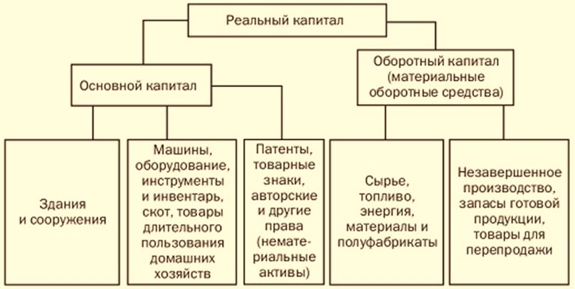

Slide 55
Главные различия между основным и оборотным капиталом.
Признаки | Основной капитал | Оборотный капитал
Что включает | Средства труда (станки, машины, производственные здания, сооружения….) | Предметы труда (сырье, материалы, полуфабрикаты и т.д.)
Как участвует в производстве | Многократно | Однократно
Как расходуется | Постепенно изнашивается | Полностью потребляется
Как переносит стоимость на стоимость произведенных товаров | Постепенно, частями по мере износа | Сразу и целиком

Slide 56
СПРОС НА КАПИТАЛ.
Субъекты спроса на капитал – предприниматели, фирмы.
На рынке факторов производства фирмы предъявляют спрос на временно свободные денежные средства (инвестиционные средства).
Спрос на капитал – это спрос на инвестиционные средства.
Кривая спроса на капитал – это кривая его предельного продукта.

Slide 57
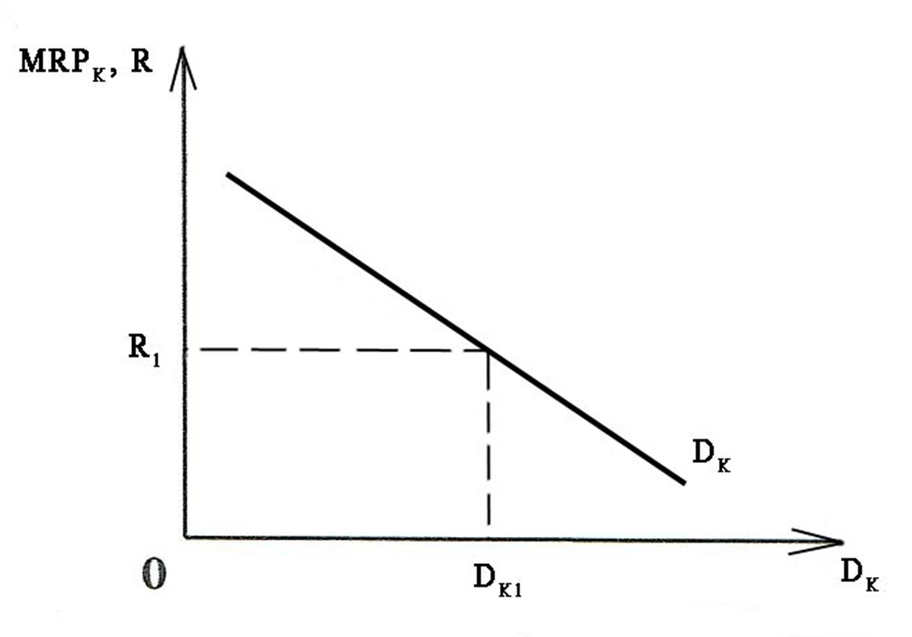
Кривая спроса на услуги капитала, показывает что по мере увеличения капитала в производственном процессе, снижается предельный продукт или предельная доходность капитала (MRPK). Еще такие экономисты прошлого, как Адам Смит, Давид Рикардо, Альфред Маршалл и другие, заметили такую тенденцию, что по мере вовлечения в производственные процессы фирм все большего количества капитала, его производительность и уровень дохода от него падают, падает чистая производительность капитала.

Slide 58
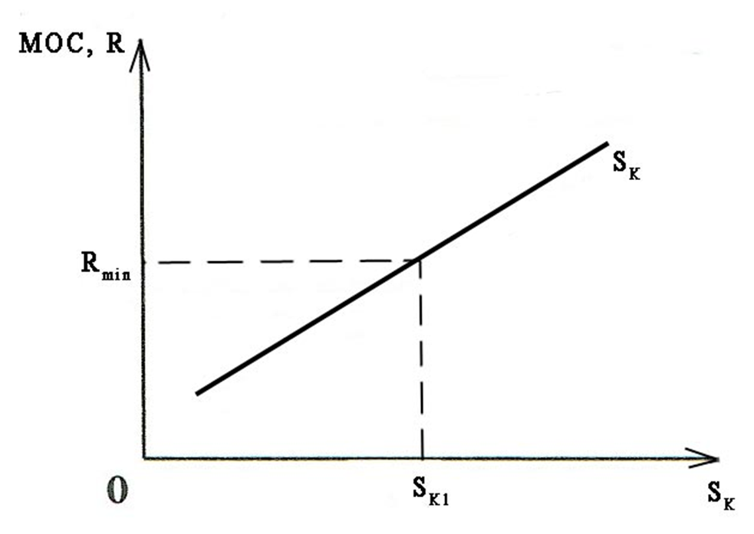
Из кривой предложения капитала, имеющей положительный наклон, можно сделать вывод, что хозяйствующие субъекты, которые предлагают услуги капитала не хотят использовать его в других целях.
Например, какая-либо фирма решила сдавать в аренду другой фирме токарный станок. Естественно, что фирма сдающая станок в аренду преследует цель получения прибыли (или рентной оценки) от станка в такой ситуации.
Согласно, кривой предложения капитала, чем выше будет величина рентной оценки (R), тем большее количество данного капитального блага (SK) будет возможным поставить на рынок. Для того, чтобы определить точное количество услуг капитала, необходимо провести сравнение минимальной рентной оценки от единицы услуг капитала (Rmin) и предельные издержки упущенных возможностей (MOC).

Slide 59
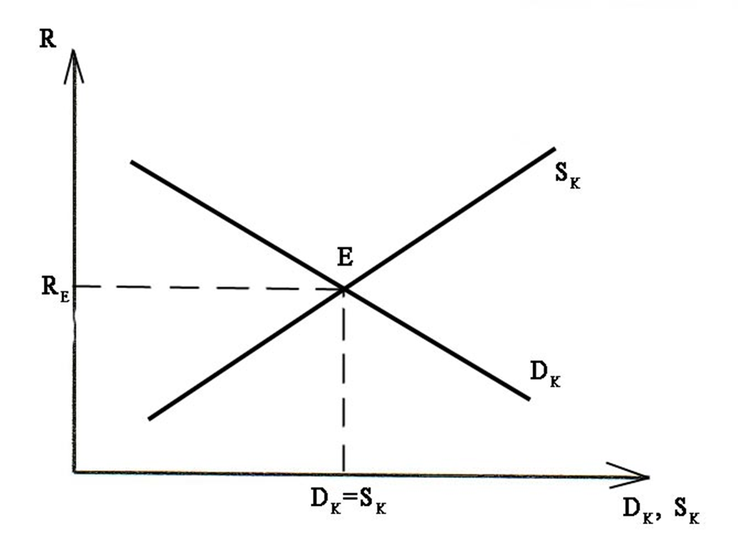
Равновесие на рынке капитала — это такая ситуация на рынке услуг капитала, когда при определенном уровне рентной оценки капитала (R) возникающий спрос на капитал (DK) сравнивается с предъявляемым предложением на капитал (SK).

Slide 60

в широком смысле процент - это доход, который приносит всякий капитал, отданный в заем и воплощенный в денежных, материальных или нематериальных активах;
в узком смысле процент – это доход, который приносит заемный капитал, выраженный только в денежной форме.
Ставка процента (норма процента) – это отношение дохода на капитал, предоставленный в ссуду (ссудный капитал), к самому размеру ссужаемого капитала, выраженное в процентах.

Slide 61
Различают:
Номинальная процентная ставка – процентная ставка в денежном выражении без поправок на инфляцию, т.е. ставка процента, выраженная в национальной валюте по текущему курсу.
Реальная процентная ставка – процентная ставка в денежном выражении с поправкой на инфляцию.
Она определяется как номинальная процентная ставка минус уровень инфляции.
Например, номинальная годовая ставка процента составляет 9 %, ожидаемый темп инфляции 5% в год, реальная ставка процента составит (9-5)= 4%.

